Slide 1
I princìpi della dinamica
Unità di apprendimento · Fisica · classe terza (secondo biennio)
Codice colore della serie:
posizione
velocità
accelerazione
forza
Fonti citate al punto d'uso: Indicazioni Nazionali (D.M. 211/2010) · Il nuovo L'Amaldi.blu vol. 1 · fonti primarie (Newton, Galilei, Huygens, Hooke, Amontons, Coulomb) · letteratura PER
UdA Fisica · I princìpi della dinamica
1
Notes:
Unità conclusiva della meccanica del terzo anno: dalla descrizione del moto (cinematica) alla sua causa (dinamica). Richiamare il codice colore, usato in modo coerente in tutte le figure.

Slide 2
INQUADRAMENTO
Che cosa determina il moto?
La cinematica risponde a «come si muove»; la dinamica a «perché si muove così».
Prerequisiti: vettori posizione/velocità/accelerazione, scomposizione lungo assi, moto uniformemente accelerato.
Il riferimento inerziale non è un prerequisito: lo introduce il primo principio.
Obiettivi (Indicazioni Nazionali, D.M. 211/2010): enunciare e applicare i tre princìpi; distinguere massa e peso; usare il diagramma di corpo libero; saldare dinamica e cinematica.
Manuale in adozione: Il nuovo L'Amaldi.blu, vol. 1 — con enfasi esplicita sui misconcetti documentati dalla ricerca.
UdA Fisica · I princìpi della dinamica
2
Notes:
La difficoltà dell'unità non è calcolistica ma concettuale: il nodo è sostituire l'idea aristotelica (moto = effetto di una spinta) con l'inerzia.

Slide 3
RICERCA DIDATTICA (PER)
I nodi concettuali da smontare
Idea spontanea (misconcetto) | Idea fisica corretta (fonte PER)
«Il moto richiede una forza che lo sostenga» | La forza cambia il moto; a mantenerlo non serve forza (Viennot; Clement)
«Se un corpo si muove, c'è una forza nel verso del moto» | La forza ha il verso dell'accelerazione, non della velocità (Halloun & Hestenes)
«Un corpo fermo non ha forze applicate» | Su un corpo fermo le forze sono in equilibrio, non assenti (Minstrell)
«Nell'urto il corpo più grande spinge di più» | Le forze azione–reazione hanno sempre lo stesso modulo (Maloney; Brown)
UdA Fisica · I princìpi della dinamica
3
Notes:
Ogni misconcetto è affrontato dove emerge nel percorso, con i box «Attenzione al misconcetto». Utile un test pre/post (FCI) per misurare il guadagno.

Slide 4
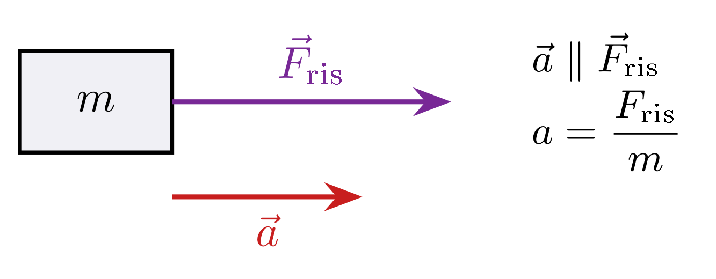
DALLA CINEMATICA ALLA DINAMICA
La forza
Forza = interazione tra due corpi (spinta, trazione, attrazione).
Doppio effetto: deforma un corpo, oppure ne cambia il moto (lo accelera).
È una grandezza vettoriale: modulo, direzione, verso.
Più forze si compongono con la regola del parallelogramma: conta la risultante.
La risultante determina l'accelerazione (2° principio).
UdA Fisica · I princìpi della dinamica
4
Notes:
Introdurre la forza a partire dai suoi effetti misurabili: la deformazione (dinamometro, molla) e l'accelerazione.

Slide 5
NUOVO · DA LEZIONE 1
Le quattro interazioni fondamentali
Interazione | Raggio d'azione
gravitazionale | illimitato (∞)
elettromagnetica | illimitato (∞)
nucleare forte | ≈ 10⁻¹⁵ m
nucleare debole | ≈ 10⁻¹⁸ m
Classificazione operativa (scala macroscopica):
  A distanza: gravitazionale, elettromagnetica (senza contatto).
  Di contatto: normale, attrito, tensione, compressione.
Le forze di contatto sono, a livello microscopico, di origine elettromagnetica.
UdA Fisica · I princìpi della dinamica
5
Notes:
È la famiglia di forze che comparirà nei diagrammi di corpo libero. La gravitazione universale sarà trattata in un'unità dedicata.

Slide 6
Scommettiamo?
Un disco da hockey scivola su ghiaccio quasi senza attrito e, dopo la spinta iniziale, prosegue diritto a velocità pressoché costante.
Mentre scivola libero, qual è la forza che lo spinge in avanti?
Scrivi la tua previsione prima di proseguire.
UdA Fisica · I princìpi della dinamica
6
Notes:
Far votare la classe. Risposta: NESSUNA forza lo spinge — prosegue perché nulla lo frena. È il primo principio. Non svelare subito.

Slide 7
PRIMO PRINCIPIO
Principio d'inerzia
Enunciato
Un corpo non soggetto a forze, o con risultante nulla, conserva il proprio stato di quiete o di moto rettilineo uniforme.
Controintuitivo: per tenere in moto un corpo sembra servire una spinta continua…
…ma quella spinta serve solo a bilanciare l'attrito. Tolto l'attrito, non serve più.
Galileo lo isola ragionando su piani via via più lisci (Discorsi, 1638).
UdA Fisica · I princìpi della dinamica
7
Notes:
Collegare alla scommessa precedente: il disco su ghiaccio è la realizzazione quasi ideale dell'inerzia.

Slide 8
PRIMO PRINCIPIO
Che cosa «tiene in moto» un corpo?
Attenzione al misconcetto
«Il moto ha bisogno di una forza.» No: la forza NON mantiene il moto, lo CAMBIA. A moto rettilineo uniforme corrisponde risultante nulla.
Il primo principio seleziona anche gli osservatori:
  Riferimenti inerziali: il principio vale (es. solidale con le stelle fisse).
  Riferimenti non inerziali: accelerati (es. autobus che frena) — l'inerzia sembra violata.
La Terra è inerziale solo in buona approssimazione (rotazione e rivoluzione).
Da qui si innesterà lo studio dei cambiamenti di riferimento (moti relativi).
UdA Fisica · I princìpi della dinamica
8
Notes:
Anticipare senza sviluppare: le forze apparenti (centrifuga, Coriolis) appartengono all'unità sui moti relativi.

Slide 9
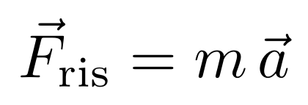
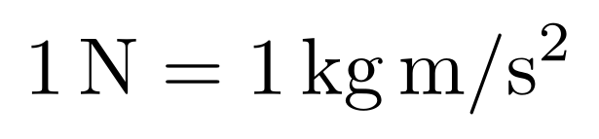
SECONDO PRINCIPIO
Quanta accelerazione produce una forza
Enunciato
La forza risultante è uguale al prodotto della massa per l'accelerazione prodotta.
È vettoriale: a è parallela a F, non alla velocità.
Definisce la massa inerziale: a parità di F, più massa ⇒ meno accelerazione.
Contiene il 1° principio: se F = 0 allora a = 0.
Unità: il newton
UdA Fisica · I princìpi della dinamica
9
Notes:
Insistere che a è parallela alla risultante: è la chiave contro il misconcetto «la forza segue la velocità».

Slide 10
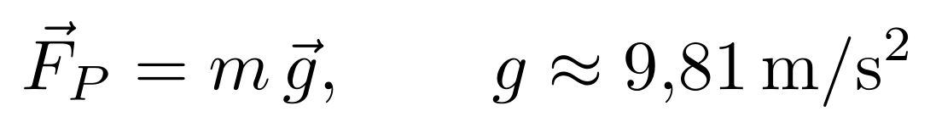
SECONDO PRINCIPIO
Esempio guidato · massa e peso
Esempio
Cassa m = 4,0 kg su piano liscio. Forze orizzontali opposte: 18 N e 6,0 N.
Risultante = 12 N ⇒ a = 12/4,0 = 3,0 m/s², verso destra.
Poi la cinematica ricostruisce velocità e spostamento.
Massa ≠ peso
Massa (kg): misura dell'inerzia, non cambia col luogo.
Peso (N): forza con cui un pianeta attira il corpo. Sulla Luna il peso è ~1/6, la massa è la stessa.
Il legame quantitativo tra peso e massa (introdotto tra poco).
UdA Fisica · I princìpi della dinamica
10
Notes:
Il ponte con la cinematica: la dinamica dà l'accelerazione, la cinematica ricostruisce il resto del moto.

Slide 11
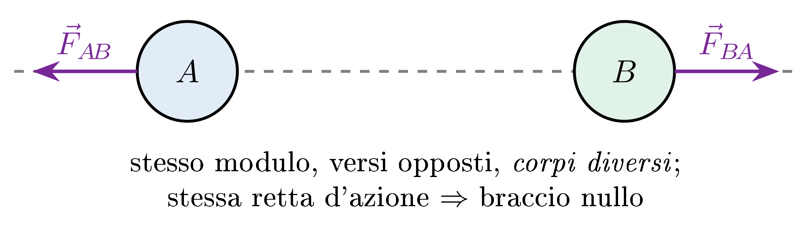
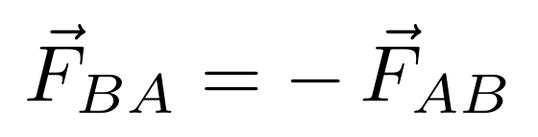
TERZO PRINCIPIO
Azione e reazione
Enunciato
Se A esercita una forza su B, allora B ne esercita una su A: stesso modulo, verso opposto, stessa retta d'azione.
Le forze sono sempre a coppie: ogni forza è un'interazione tra due corpi.
I due membri agiscono su corpi DIVERSI: non si elidono.
Stessa retta d'azione ⇒ braccio nullo (nessun momento).
UdA Fisica · I princìpi della dinamica
11
Notes:
Sottolineare «corpi diversi»: è la chiave per non sbagliare i diagrammi di corpo libero.

Slide 12
TERZO PRINCIPIO
Due errori frequenti
Attenzione al misconcetto
(1) «Le forze si annullano, nulla si muove»: agirebbero solo se sullo stesso corpo — ma sono su corpi diversi.
Scommettiamo?
Un cavallo tira un carro, e il carro (3° principio) tira il cavallo con forza uguale e contraria. Perché il sistema avanza?
Attenzione al misconcetto
(2) «Il più grande spinge di più»: i moduli sono uguali. Camion e zanzara si scambiano la stessa forza; cambia l'accelerazione.
Suggerimento: guarda solo le forze sul carro, e solo quelle sul cavallo (inclusa la spinta del terreno).
Il terzo principio spiega la locomozione (piede–suolo) e la propulsione (razzo–gas).
UdA Fisica · I princìpi della dinamica
12
Notes:
Il paradosso cavallo-carro si scioglie isolando i corpi: sul carro agisce la trazione del cavallo (in avanti) meno l'attrito.

Slide 13
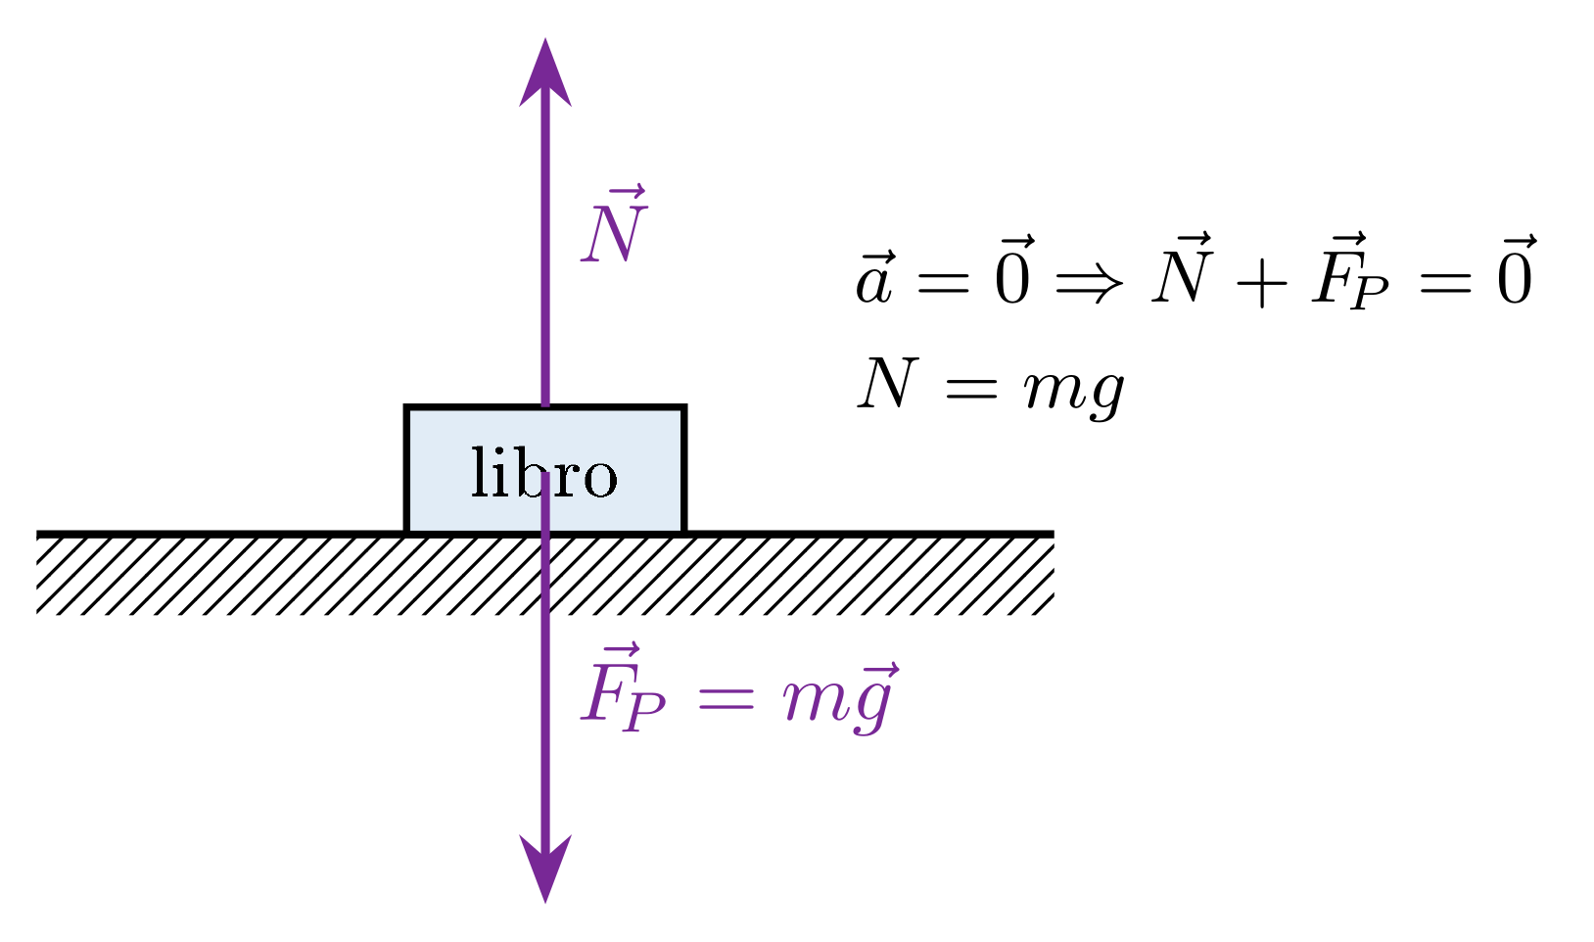
APPLICARE I PRINCÌPI
Diagramma di corpo libero · peso e normale
Isolare il corpo e disegnare tutte e sole le forze che agiscono su di esso, poi imporre F = m a.
Forza-peso: verso il basso, proporzionale alla massa.
Forza normale N: il vincolo reagisce perpendicolarmente; in equilibrio bilancia il peso.
UdA Fisica · I princìpi della dinamica
13
Notes:
Il diagramma di corpo libero è il metodo ricorrente dell'unità: qui il caso più semplice, l'equilibrio.

Slide 14
PESO E NORMALE
N non è la reazione del peso
Attenzione al misconcetto
Peso e normale agiscono sullo STESSO corpo (il libro): non sono una coppia azione–reazione, ma due forze diverse che qui si equilibrano.
La reazione al peso del libro è la forza con cui il libro attira la Terra.
La reazione alla normale è la forza con cui il libro preme sul tavolo.
Le coppie del terzo principio stanno sempre su corpi diversi.
UdA Fisica · I princìpi della dinamica
14
Notes:
Errore classico (Minstrell). Chiedere agli studenti di indicare, per ogni forza, «su quale corpo agisce» e «qual è la sua reazione».

Slide 15
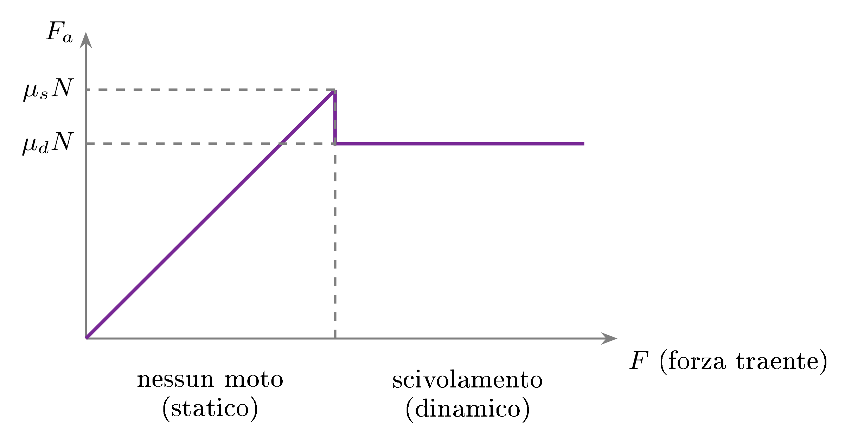
NUOVO · DA LEZIONE 1
Le forze d'attrito
Forza parallela alla superficie, si oppone allo scorrimento (origine microscopica: EM).
Statico: bilancia la forza traente fino alla soglia μₛN.
Dinamico: appena c'è moto scende a μ_dN, con μ_d < μₛ.
μ adimensionali, dipendono dalle superfici, NON dall'area di contatto.
Fonti: Amontons (1699), Coulomb (1785); Amaldi.
UdA Fisica · I princìpi della dinamica
15
Notes:
Il grafico Fₐ–F visualizza la soglia: statico crescente fino a μₛN, poi caduta al plateau dinamico μ_dN.

Slide 16
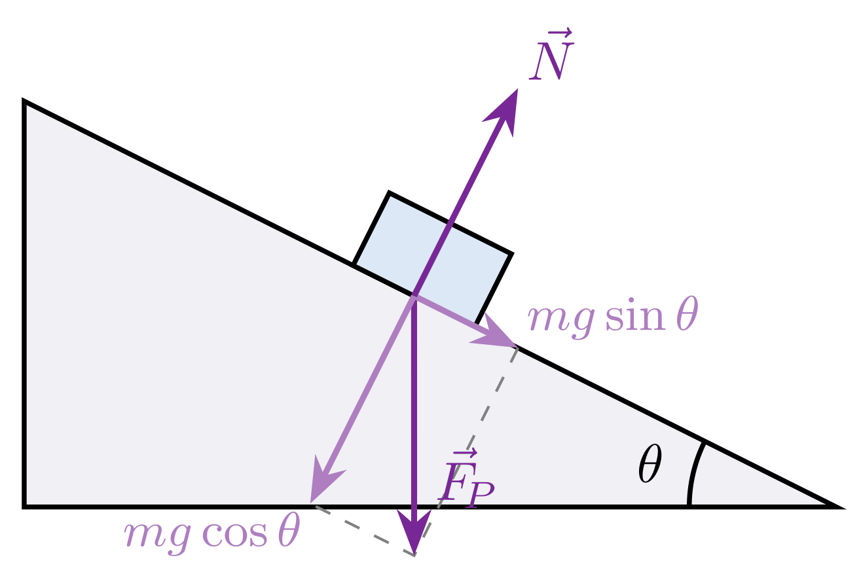
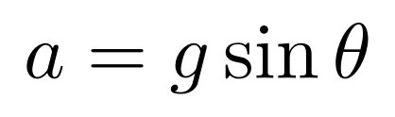
DIAGRAMMA DI CORPO LIBERO
Il piano inclinato liscio
Assi paralleli e perpendicolari al piano: l'accelerazione è tutta lungo il piano.
Peso scomposto: mg·sinθ (lungo il piano) e mg·cosθ (bilanciata da N).
Accelerazione indipendente dalla massa (Galileo «diluisce» la caduta).
UdA Fisica · I princìpi della dinamica
16
Notes:
Esempio-cardine della scomposizione. La figura mostra il rettangolo di scomposizione geometricamente esatto.

Slide 17
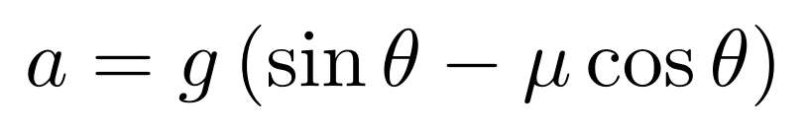
NUOVO · DA LEZIONE 1
Piano inclinato scabro
All'attrito si oppone alla componente motrice: Fₐ = μN = μ·mg·cosθ.
Lungo il piano: mg·sinθ − μ·mg·cosθ = m·a.
Il blocco parte solo se tan θ > μₛ (attrito statico massimo superato).
Una volta in moto vale la relazione con μ = μ_d. Per μ = 0 si ritrova il caso liscio.
UdA Fisica · I princìpi della dinamica
17
Notes:
Collega attrito e piano inclinato: la condizione di distacco tanθ > μₛ è un buon problema concettuale.

Slide 18
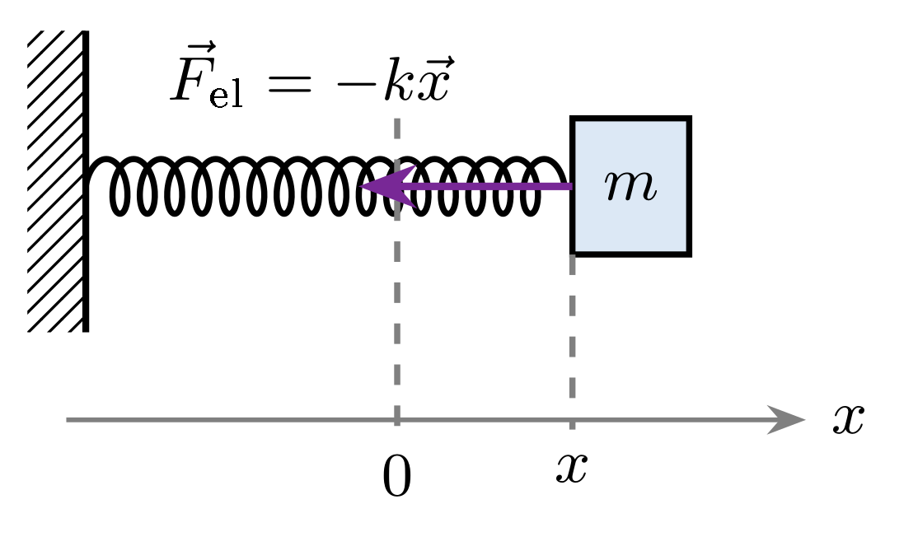
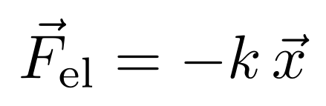
DIAGRAMMA DI CORPO LIBERO
La forza elastica
Forza di richiamo verso l'equilibrio, proporzionale alla deformazione (Hooke, 1678).
k = costante elastica (N/m): più dura la molla, più grande k.
Vale entro il limite elastico; oltre, la legge non vale più.
UdA Fisica · I princìpi della dinamica
18
Notes:
Il segno meno è il cuore: forza opposta allo spostamento. Base del dinamometro.

Slide 19
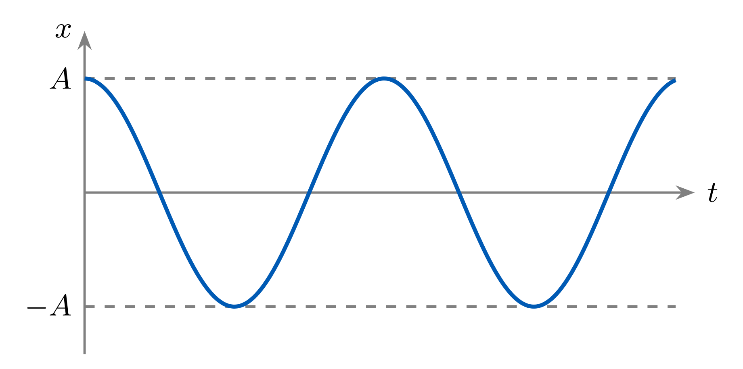
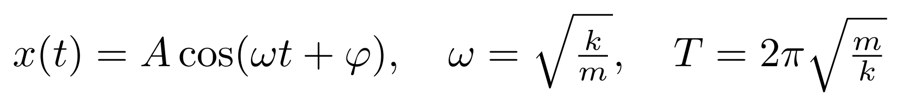
CONSEGUENZA DELLA FORZA ELASTICA
Il moto armonico
Con la sola forza elastica: a = −(k/m)·x — accelerazione proporzionale e opposta allo spostamento.
È la condizione del moto armonico semplice: oscillazione cosinusoidale.
Il periodo dipende da m e k, NON dall'ampiezza.
UdA Fisica · I princìpi della dinamica
19
Notes:
Solo un cenno: il moto armonico ha un'unità dedicata. Qui è la conseguenza diretta della legge di Hooke.

Slide 20
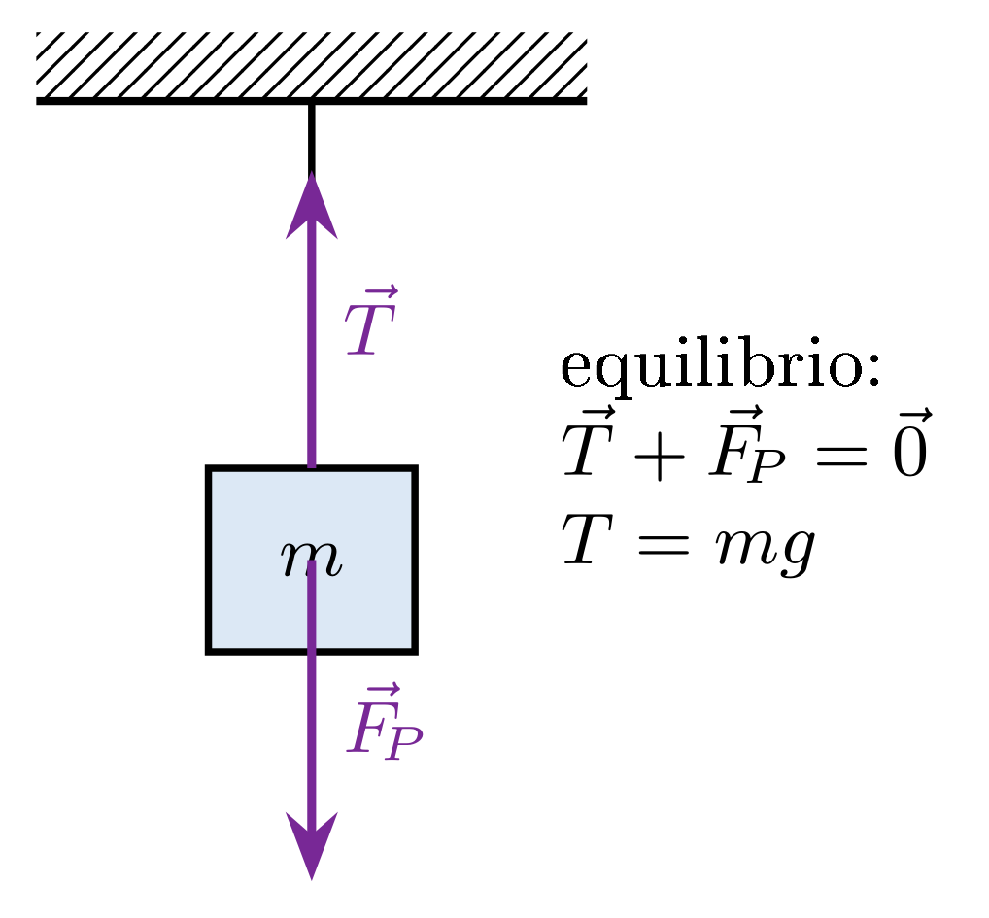
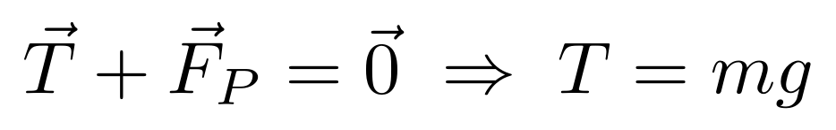
DIAGRAMMA DI CORPO LIBERO
La tensione
Un filo teso trasmette una forza lungo la propria direzione.
Fune ideale (inestensibile, massa trascurabile): stessa tensione in ogni punto; la carrucola cambia solo la direzione.
Corpo appeso in equilibrio: la tensione bilancia il peso.
UdA Fisica · I princìpi della dinamica
20
Notes:
Se il sistema accelera (ascensore), la tensione si ricava sempre imponendo F = m a sul corpo appeso.

Slide 21
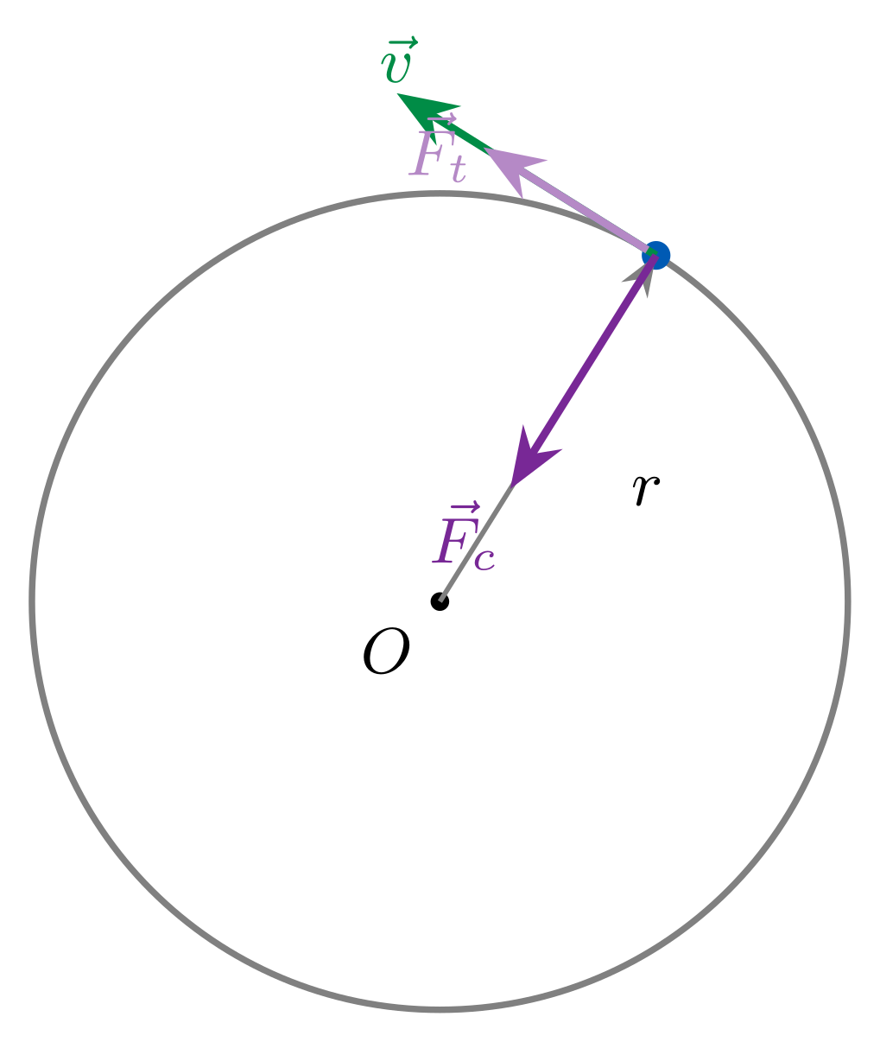
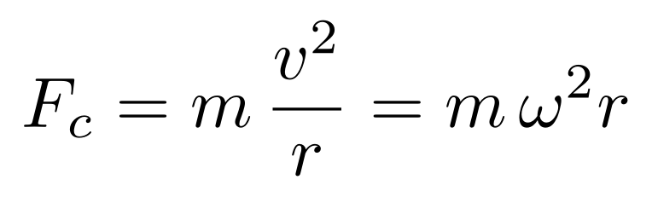
DIAGRAMMA DI CORPO LIBERO
Le forze nel moto circolare
In curva l'accelerazione c'è anche a velocità costante in modulo (cambia direzione).
Uniforme: risultante centripeta, verso il centro.
La forza centripeta NON è una forza nuova: è il ruolo della risultante (tensione, attrito, gravità…).
Attenzione al misconcetto
In un riferimento inerziale non esiste «forza centrifuga»: la sensazione nasce dall'inerzia. La centrifuga è apparente (moti relativi).
UdA Fisica · I princìpi della dinamica
21
Notes:
Distinguere la componente radiale (curva la traiettoria) dalla tangenziale (varia il modulo di v).

Slide 22
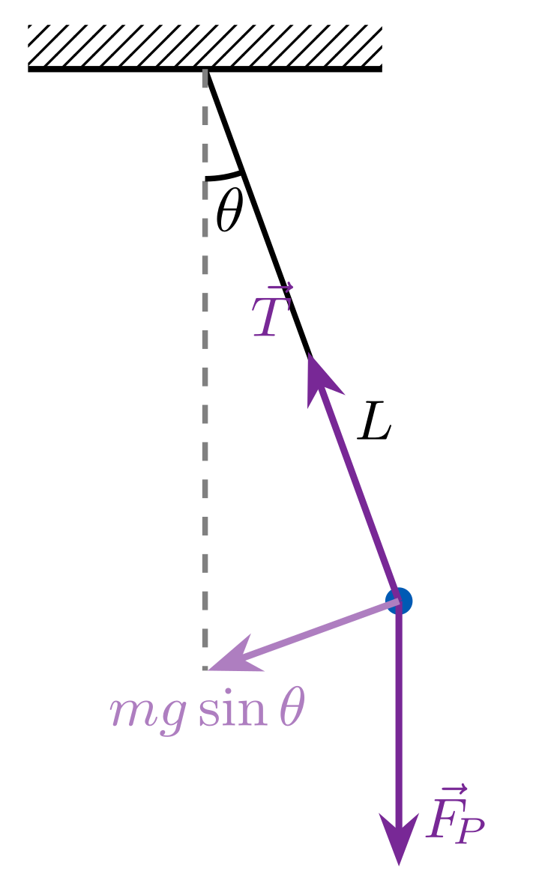
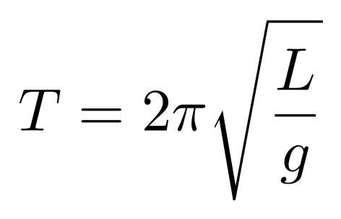
DIAGRAMMA DI CORPO LIBERO
Il pendolo semplice
Lungo la tangente resta la componente mg·sinθ, che richiama verso la verticale.
Piccole oscillazioni: sinθ ≈ θ ⇒ forza di richiamo ∝ spostamento (k = mg/L).
È un moto armonico: periodo indipendente da massa e ampiezza (isocronismo, Galileo).
UdA Fisica · I princìpi della dinamica
22
Notes:
Il pendolo lega elastica e tensione: la componente tangenziale del peso fa da forza di richiamo efficace.

Slide 23
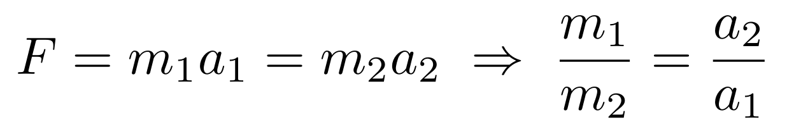
VALUTAZIONE E APPROFONDIMENTO
Rubrica e definizione di massa
Rubrica su tre livelli (base / intermedio / avanzato):
  inerzia e ruolo della forza · secondo principio · terzo principio · diagramma di corpo libero (con attrito).
Uso formativo e sommativo; verifica pre/post con Force Concept Inventory (Hake).
Appendice · definizione di massa
Massa inerziale (dal 2° principio) e definizione operativa di Mach (rapporto delle accelerazioni).
L'unità di massa dal SI 2019 (costante di Planck).
Massa inerziale vs gravitazionale: uguaglianza sperimentale ⇒ rimando alla gravitazione universale.
UdA Fisica · I princìpi della dinamica
23
Notes:
L'appendice è pensata come «nota per il docente»: apre il filo massa inerziale/gravitazionale che si chiuderà con la gravitazione.

Slide 24
FONTI
Riferimenti citati al punto d'uso
Istituzionali: Indicazioni Nazionali (D.M. 211/2010) · Il nuovo L'Amaldi.blu, vol. 1 (ISBN 9788808999399).
Fonti primarie: Newton (Principia, 1687) · Galilei (Discorsi, 1638; Dialogo, 1632) · Huygens (1673) · Hooke (1678) · Amontons (1699) · Coulomb (1785).
Ricerca didattica (PER): Viennot (1979) · Clement (1982) · Halloun & Hestenes (1985) · Minstrell (1982) · Maloney (1984) · Brown (1989) · Hestenes et al. FCI (1992) · Hake (1998).
Definizione di massa: Mach (1883) · Hecht (2006) · BIPM, SI (2019).
UdA Fisica · I princìpi della dinamica
24
Notes:
Le fonti compaiono nel testo della dispensa al punto d'uso (comando \fonte), non in blocco: qui l'elenco riassuntivo.

